Slide 1
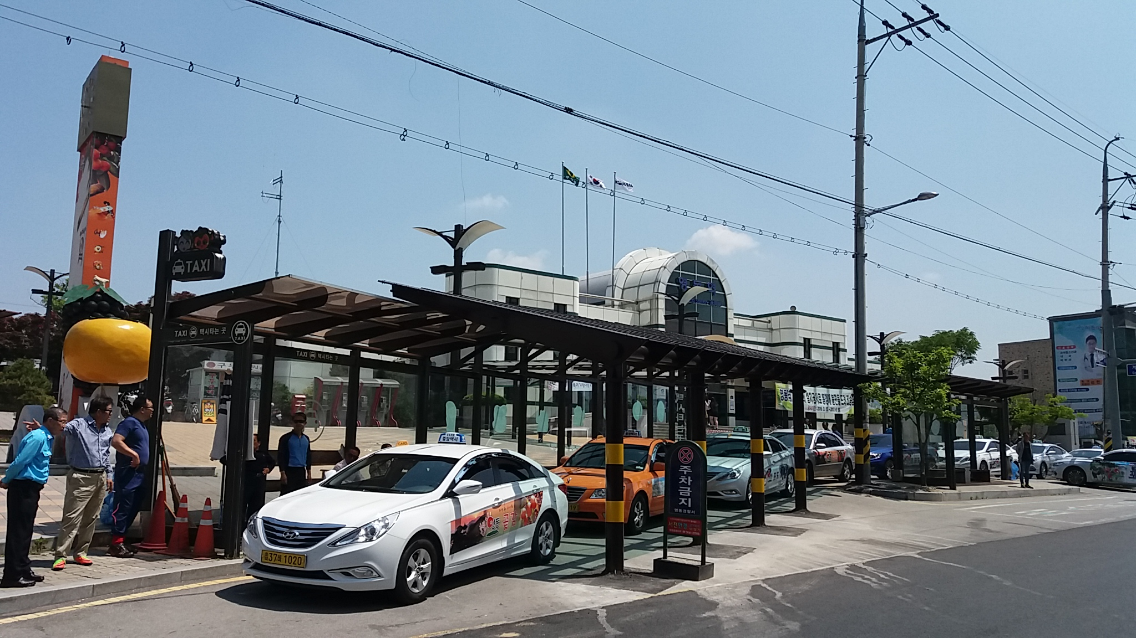
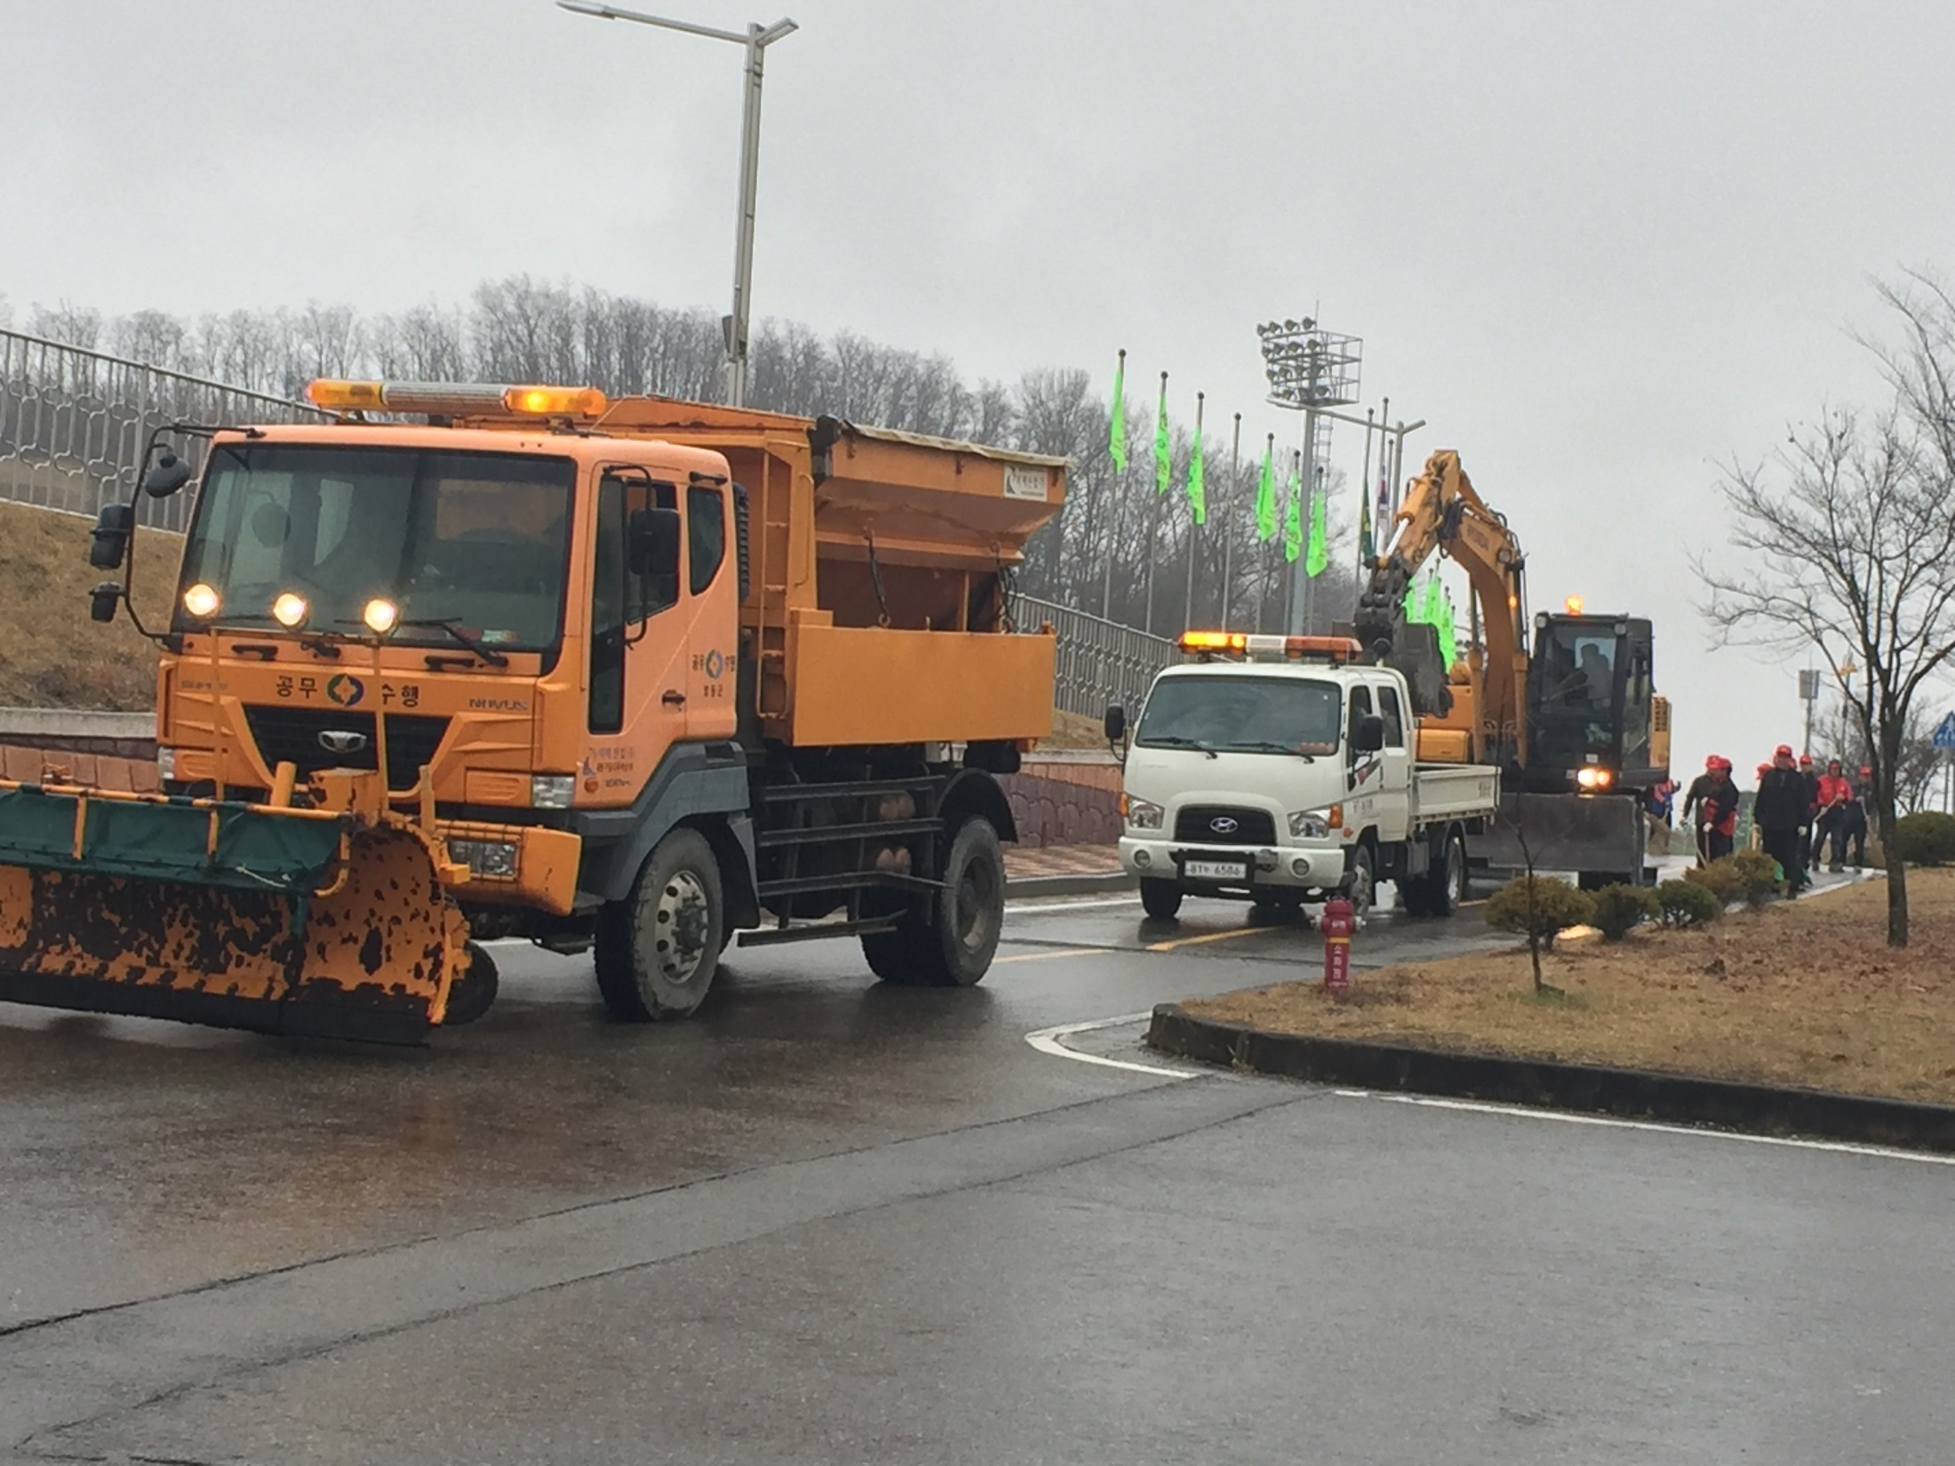
영동역 택시승강장
건설교통과
건설교통과
건설교통과
건 설 교 통 과
Notes:
1
영동역 택시 승강장

Slide 2
9-1. 접도구역 표주목 설치
기 간 : 6월 1일∼ 6월 19일
설치장소 : 지방도 49호선내
수 량 : 230개
예 산 액 : 8백만원
9-2. 지하차도 배수시설 및 가로등 점검
대 상 : 지하차도 6개소 (영동1, 추풍령3, 심천2 )
점검반원 : 2명(건설교통과 1, 전기안전공사1)
내 용 : 우기대비 배수시설 전기제어반 및 가로등 점검

Slide 3
9-3. 영동읍 시가지 조도개선 사업추진
기 간 : 6월중
대 상 : 4개소(만리장∼선거관리위원회 외3개소)
사업비 : 260백만원
내 용 : 실시설계 및 착공
9-4. 운행제한 위반(과적)차량 합동단속
일 시 : 6월중
장 소 : 운행제한(과적)차량검문소(심천.약목)
단속자 : 7명 (보안국토관리사무소2, 도2, 경찰서2,군1)
내 용 : 적재중량 위반단속 및 과적예방 홍보

Slide 4
9-5. 영동군 운수종사자(여객,화물) 순회교육
교육일시 : 06.15.(목) 09:00~13:00
교육장소 : 난계국악당
교육인원 : 150여명(택시,버스,영업용화물 운수종사자)
교육주관 : 교통안전공단
9-6. 농어촌버스 적자노선 등 연구용역 시행
용역기간 : 06. 1 . ~ 12.31.
사 업 비 : 20백만원
주요내용 : 업체 재정실태 및 적자노선 등 손실보상 용역
향후계획 : 2018년 예산편성 및 협약체결시 반영

Slide 5
9-7. 도로유지보수 실시설계 용역 집행
사업기간 : 6월중
용역대상 : 2건 (도로유지보수2차, 군도재포장공사)
사 업 비 : 31백만원
내 용 : 실시설계용역
9-8. 저수지 풀깎기 및 수목제거 실시
일 시 : 6. 12. ~ 7. 11.(30일)
대 상 : 관내 저수지 53개소
사 업 비: 40,000천원
내 용 : 저수지 제방 풀깎기 및 수목제거

Slide 6
9-9. 2019 신규 농산어촌개발사업 예비계획 수립
기 간 : 2017. 6월 ~ 9월
대 상 지 : 중심지활성화(황간면),
창조적마을만들기(황간면 마산리 외 4개마을)
내 용 : 지구별 특색 및 주민수요를 고려한 계획 수립

Slide 7
▣. 공무원 팀별 전입실적 보고
현재 전입실적(2017.4.27일 현재)
(단위 : 명)
팀명 | 팀원수 | 전입인원 | 추진율(%) | 비고
계 | 20 | 21 | 105
건설관리팀 | 6 | 6 | 100
교통팀 | 4 | 5 | 125
도로팀 | 4 | 4 | 100
농촌개발팀 | 6 | 6 | 100

Slide 8
▣. 공무원 팀별 전입실적 보고
향후 추진대책
❍ 건설관리팀 : 전기업체, 전문건설업등록시 주소이전 독려
❍ 교통팀 : 운수업체 전화 독려
❍ 도로팀 : 도로공사 현장사무실 직원 주소이전독려
❍ 농촌개발팀 : 전원마을조성지(설계지구) 주소이전토록 독려

